Slide 1



Penerapan Model AI Sistem Kamera Kabin Kendaraan berdasarkan Algoritma Haarcascade

Slide 2
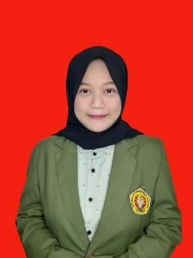
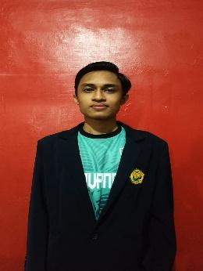



Anggota Kelompok 3 :
Adelia Khoirunnisa
(20042010238)
Raihan Maulana Ramadhan
(202410101003)
Dena Cahya Setia Putri
(8111419181)
Dian Budi Raharjo
(119060076)
Daffa Aliffatur Anhaf
(202410101068)

Slide 3
LOADING…
Let’s start for presentasion!

Slide 4
Latar Belakang
Dalam kasus tahun 2019 terjadi peningkatan jumlah kendaraan di Indonesia. Banyaknya kendaraan yang berlalu lintas menyebabkan terjadinya kecelakaan. Departemen Kementerian Perhubungan RI menyatakan faktor-faktor penyebab kecelakaan adalah 28% disebabkan oleh faktor manusia, 18% disebabkan oleh faktor kendaraan, 20% disebabkan oleh faktor alam, 15% disebabkan oleh faktor jalan. Maka dalam hal ini pengemudi memiliki peranan yang sangat penting untuk mengendalikan aktivitas sarana transportasi. Berdasarkan persentase 28% disebabkan oleh faktor manusia akibat pengemudi mengantuk dan kelelahan. Pada penelitian yang dilakukan oleh Nadya Ratna Fadila , dengan menggunakan metode haar cascade classifier untuk face detection, eye and blink detection untuk eye detection, metode tersebut dapat dijadikan pedoman dalam pengolahan citra wajah dan mata. Namun demikian, penerapan metode circular hough transform dan parameter HSV tetap diperlukan untuk meminimalkan kesalahan dalam mengidentifikasi mata. Menurut Bagus Hartiansyah , parameter kantuk dapat dijadikan acuan untuk pengolahan citra dengan mengidentifikasi mata pengemudi menggunakan metode circular hough transform dan edge threshold untuk menentukan nilai lingkaran pupil pada tepi piksel. hanya saja keluarannya masih berupa bentuk aplikasi, sehingga masih membutuhkan aktuator tambahan agar sistem lebih terealisasi.

Slide 5
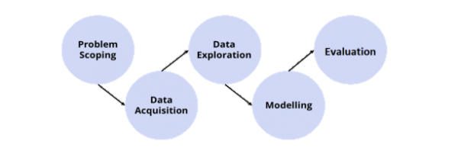
AI Project Cycle
Metodologi AI Project Cycle yang memiliki 6 tahapan yaitu problem scoping, data acquisition, data exploration, Modelling, Evaluation, dan Deployment. Adapun alur mengenai AI Project Cycle sebagai berikut:

Slide 6


01
Problem Scoping

Slide 7
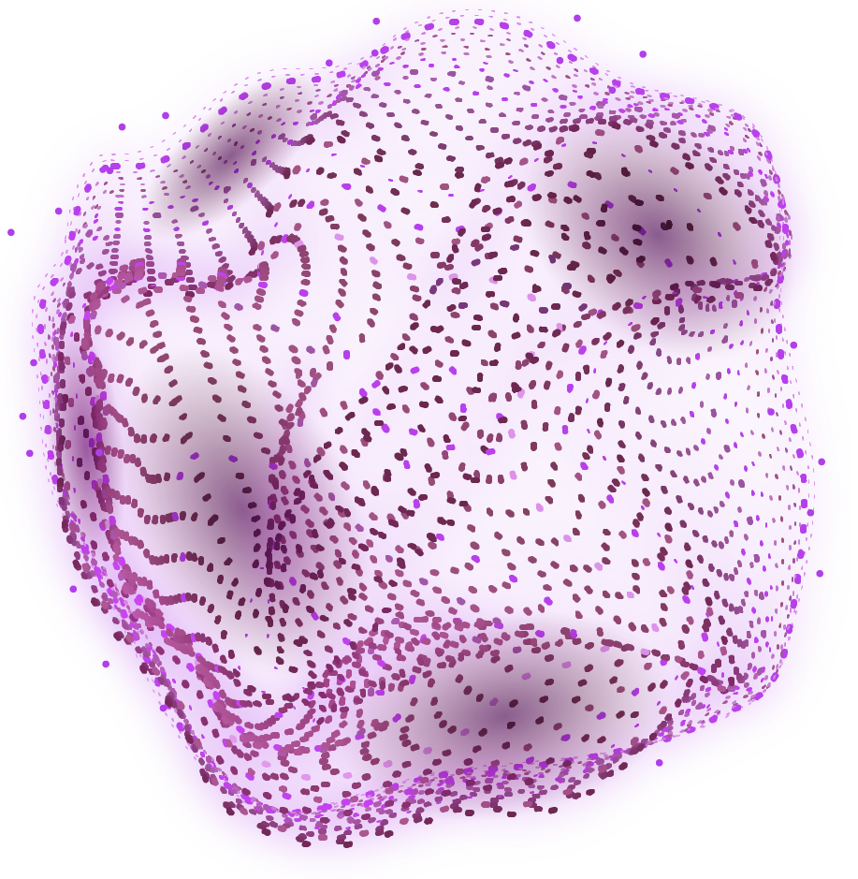
Berdasarkan data Korps Lalu Lintas (Korlantas) Polri, sepanjang periode Januari-13 September 2022 jumlah kecelakaan lalu lintas di seluruh Indonesia mencapai 94,6 ribu kasus. Jumlah tersebut melonjak 34,6% dari periode yang sama tahun sebelumnya, yang jumlahnya sekitar 70,2 ribu kasus.Seluruh kasus kecelakaan lalu lintas yang terjadi di periode Januari-13 September 2022 telah mengakibatkan 19.054 orang tewas. Korban meninggal akibat kecelakaan tersebut bertambah 683 orang atau naik 3,7% dibanding dengan periode yang sama tahun lalu. Untuk mengatasi permasalah tersebut, membuat program berbasis web yang bernama “Sistem Kamera Kabin Kendaraan” dengan tujuan untuk membantu meminimalisir angka kecelakaan lalu lintas yang disebabkan oleh faktor manusia yaitu kelalaian dari pengemudi.

Slide 8
What : Mengacu pada permasalahan dan bagaimana tahu masalahnya. Berdasarkan masalah yang terjadi ditemukan bahwa kecelakaan lalu lintas terbesar disebabkan oleh faktor manusia yang dalam hal ini adalah pengemudi. Maka dengan adanya program ini diharapkan dapat membantu meminimalisir kecelakaan lalu lintas serta menjadi awareness tools bagi setiap pengemudi untuk bisa berhati-hati dalam berkendara. Where : Mengacu pada konteks, situasi, maupun lokasi masalah. Lokasi dalam permasalahan yang muncul terdapat di area lalu lintas. Program ini dapat dengan mudah digunakan oleh pengemudi melalui website. Who : Mengacu pada siapa yang menghadapi masalah dan siapa pemangku kepentingan dari masalah tersebut. Adapun yang menghadapi masalah dan pemangku dari masalah ini adalah pengemudi yang masih lalai saat berkendara.

Slide 9
Why : Mengacu pada mengapa diperlukan pemecahan masalah dan manfaat apa yang akan didapatkan bagi pemangku kepentingan. Kecelakaan yang disebabkan oleh manusia merupakan hal yang bisa memberikan dampak buruk tidak hanya dirasakan oleh pengemudi melainkan menimbulkan dampak buruk juga pada orang lain yang sedang berkendara dekat dengan pengemudi. Program ini akan sangat dibutuhkan untuk mengurangi besarnya angka kecelakaan yang disebabkan oleh faktor manusia di Indonesia, terkhusus di kota-kota besar seperti: Jakarta, Surabaya, Medan, dan Bandung. When : Mengacu pada kapan, masalah jumlah kecelakaan lalu lintas di seluruh Indonesia. Sejak Januari hingga 13 September 2022 mencapai 94.617 kasus, jumlah kecelakaan lalu lintas pada Januari sampai 13 September 2022 mengalami kenaikan 34,6 persen dari 2021.

Slide 10
Data Acquisition
02
Data Acquisition merupakan serangkaian proses pengukuran, pengumpulan, menghimpun, dan validasi data yang dibutuhkan dalam suatu proyek AI. Dalam hal ini, penulis mendapatkan dataset melalui kaggle.

Slide 11
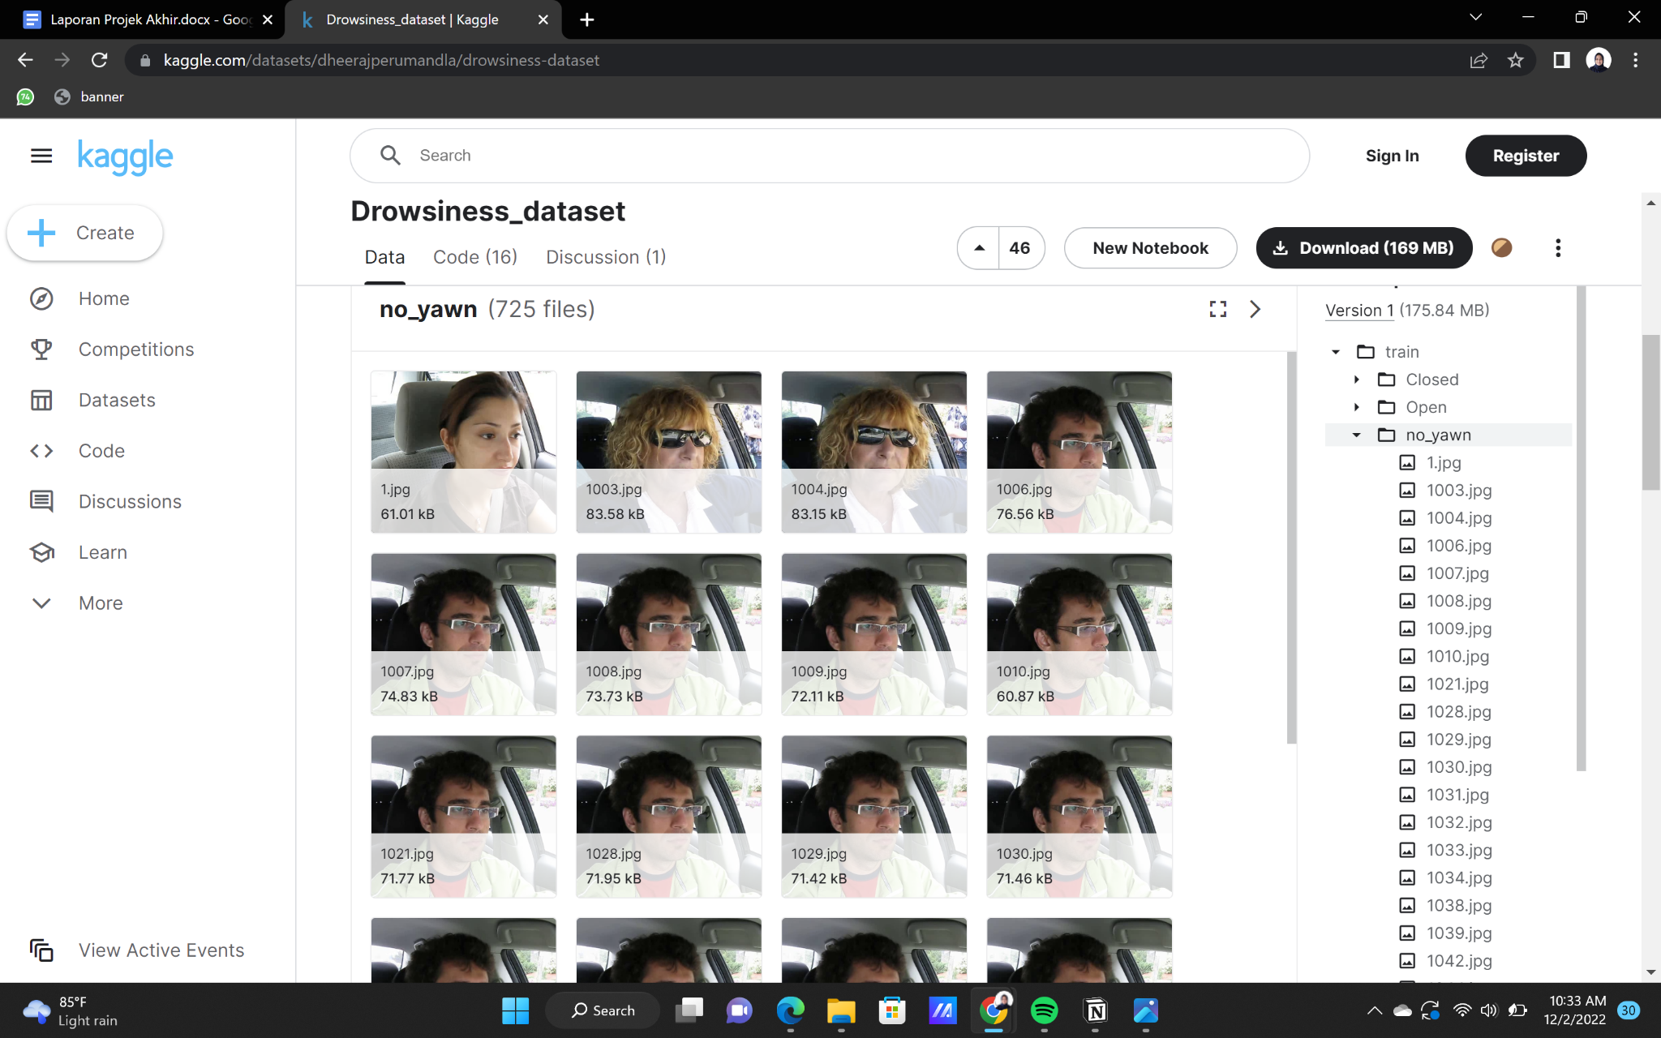
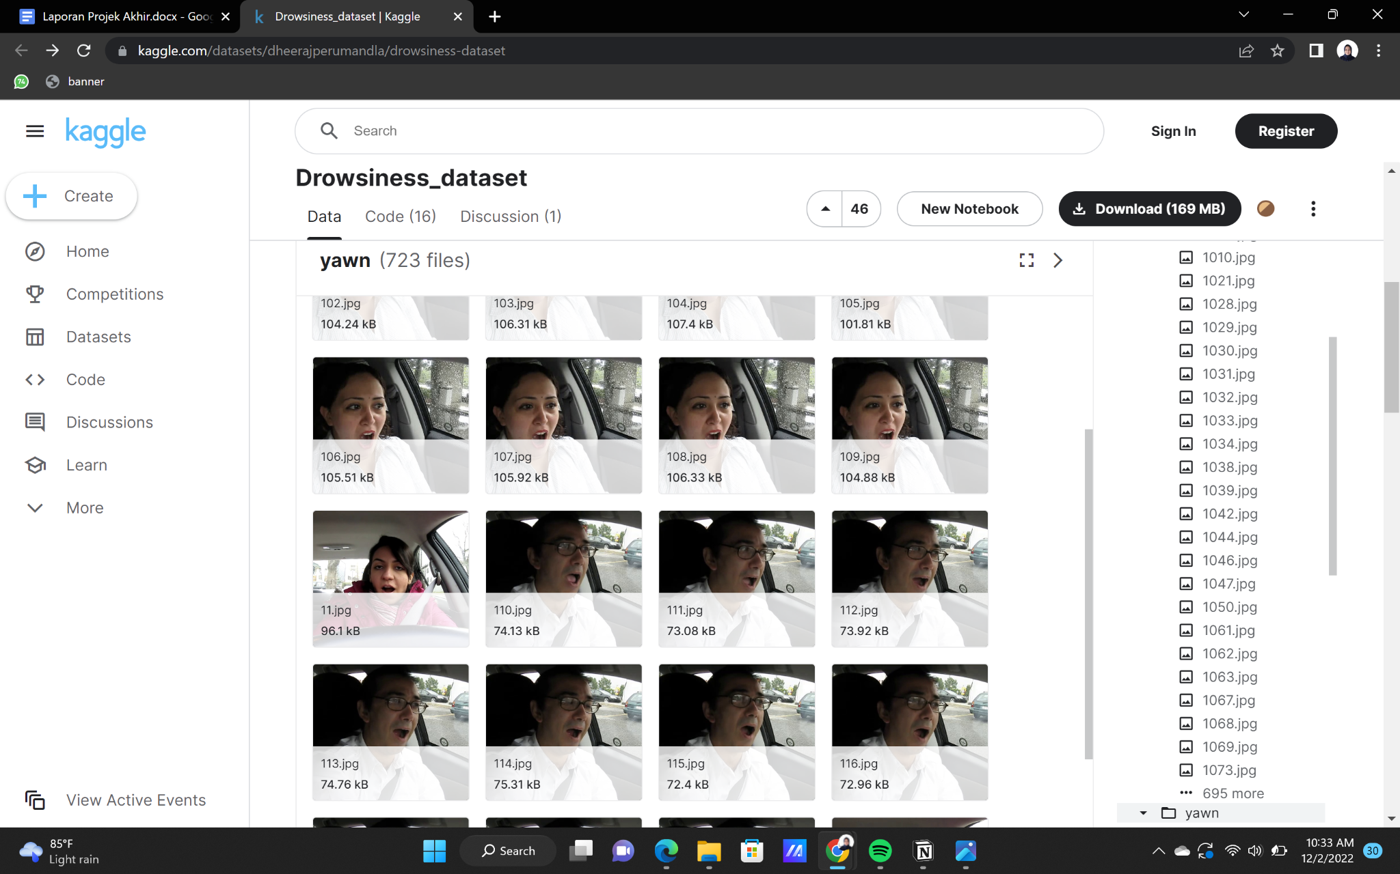
Data Acquisition

Slide 12
DATA EXPLORATION
03
Data Exploration adalah metode eksplorasi data dengan menggunakan teknik aritmatika sederhana dan teknik grafis dalam meringkas data pengamatan. Eksplorasi data merupakan bagian yang integral dari persepsi kita dimana analisis data eksploratori sangat menunjang dalam menelaah dan menemukan tentang sifat-sifat data yang nantinya dapat berguna dalam menyeleksi model statistik yang tepat.
Pada tahap ini dapat membantu melihat data sebelum membuat asumsi apa pun. Ini dapat membantu mengidentifikasi kesalahan yang jelas, serta lebih memahami pola dalam data, mendeteksi outlier atau peristiwa anomali, menemukan hubungan yang menarik di antara variabel dengan cara melihat tipe data tersebut

Slide 13
Modelling
04
Modelling adalah suatu metode dalam pemodelan secara visual yang digunakan sebagai sarana perancangan sistem berorientasi objek, mempermudah pengembangan piranti lunak, serta memenuhi semua kebutuhan pengguna dengan efektif lengkap. Pada modelling ini saya menggunakan algoritma haarcascade adapun code dalam modelling sebagai berikut :

Slide 14
from scipy.spatial import distance from imutils import face_utils import numpy as np import time import dlib import cv2 from playsound import playsound EYE_ASPECT_RATIO_THRESHOLD = 0.3 EYE_ASPECT_RATIO_CONSEC_FRAMES = 50 COUNTER = 0 face_cascade = cv2.CascadeClassifier("haarcascades/haarcascade_frontalface_default.xml") def eye_aspect_ratio(eye): A = distance.euclidean(eye[1], eye[5])

Slide 15
B = distance.euclidean(eye[2], eye[4]) C = distance.euclidean(eye[0], eye[3]) ear = (A+B) / (2*C) return ear detector = dlib.get_frontal_face_detector() predictor = dlib.shape_predictor('shape_predictor_68_face_landmarks.dat') (lStart, lEnd) = face_utils.FACIAL_LANDMARKS_IDXS['left_eye'] (rStart, rEnd) = face_utils.FACIAL_LANDMARKS_IDXS['right_eye'] video_capture = cv2.VideoCapture(0) time.sleep(2) while(True): ret, frame = video_capture.read() frame = cv2.flip(frame,1) gray = cv2.cvtColor(frame, cv2.COLOR_BGR2GRAY) cv2.putText(frame, "PRESS 'q' TO EXIT", (10, 30), cv2.FONT_HERSHEY_SIMPLEX, 0.7, (0, 0, 255), 3) faces = detector(gray, 0) face_rectangle = face_cascade.detectMultiScale(gray, 1.3, 5)

Slide 16
Evaluation
05
Pada evaluation model drowsiness detection ini dilakukan pengujian beberapa kondisi seperti manusia yang bermata sipit dan berkacamata. Didapatkan model ini bias untuk orang yang berkacamata dan untuk orang yang bermata sipit model ini masih bisa membaca wajah dan mata dari orang yang kita uji.

Slide 17
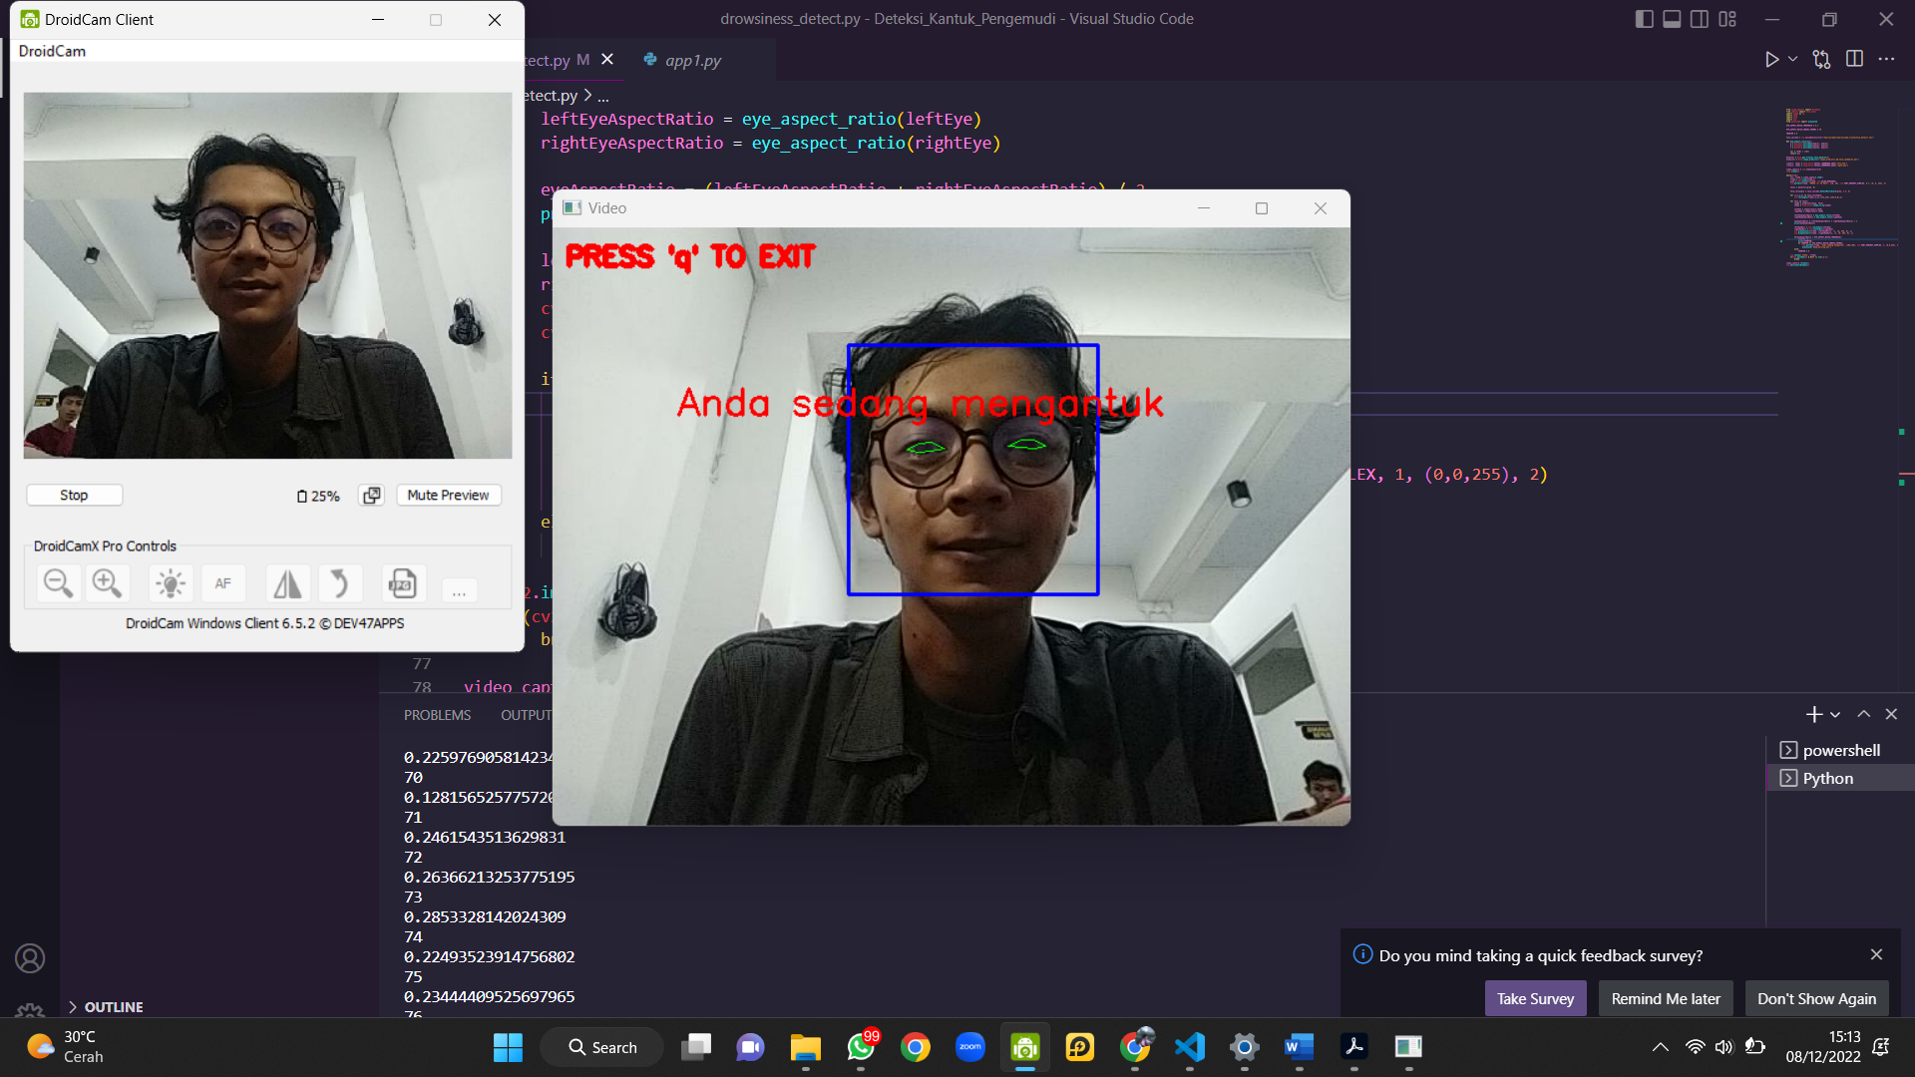
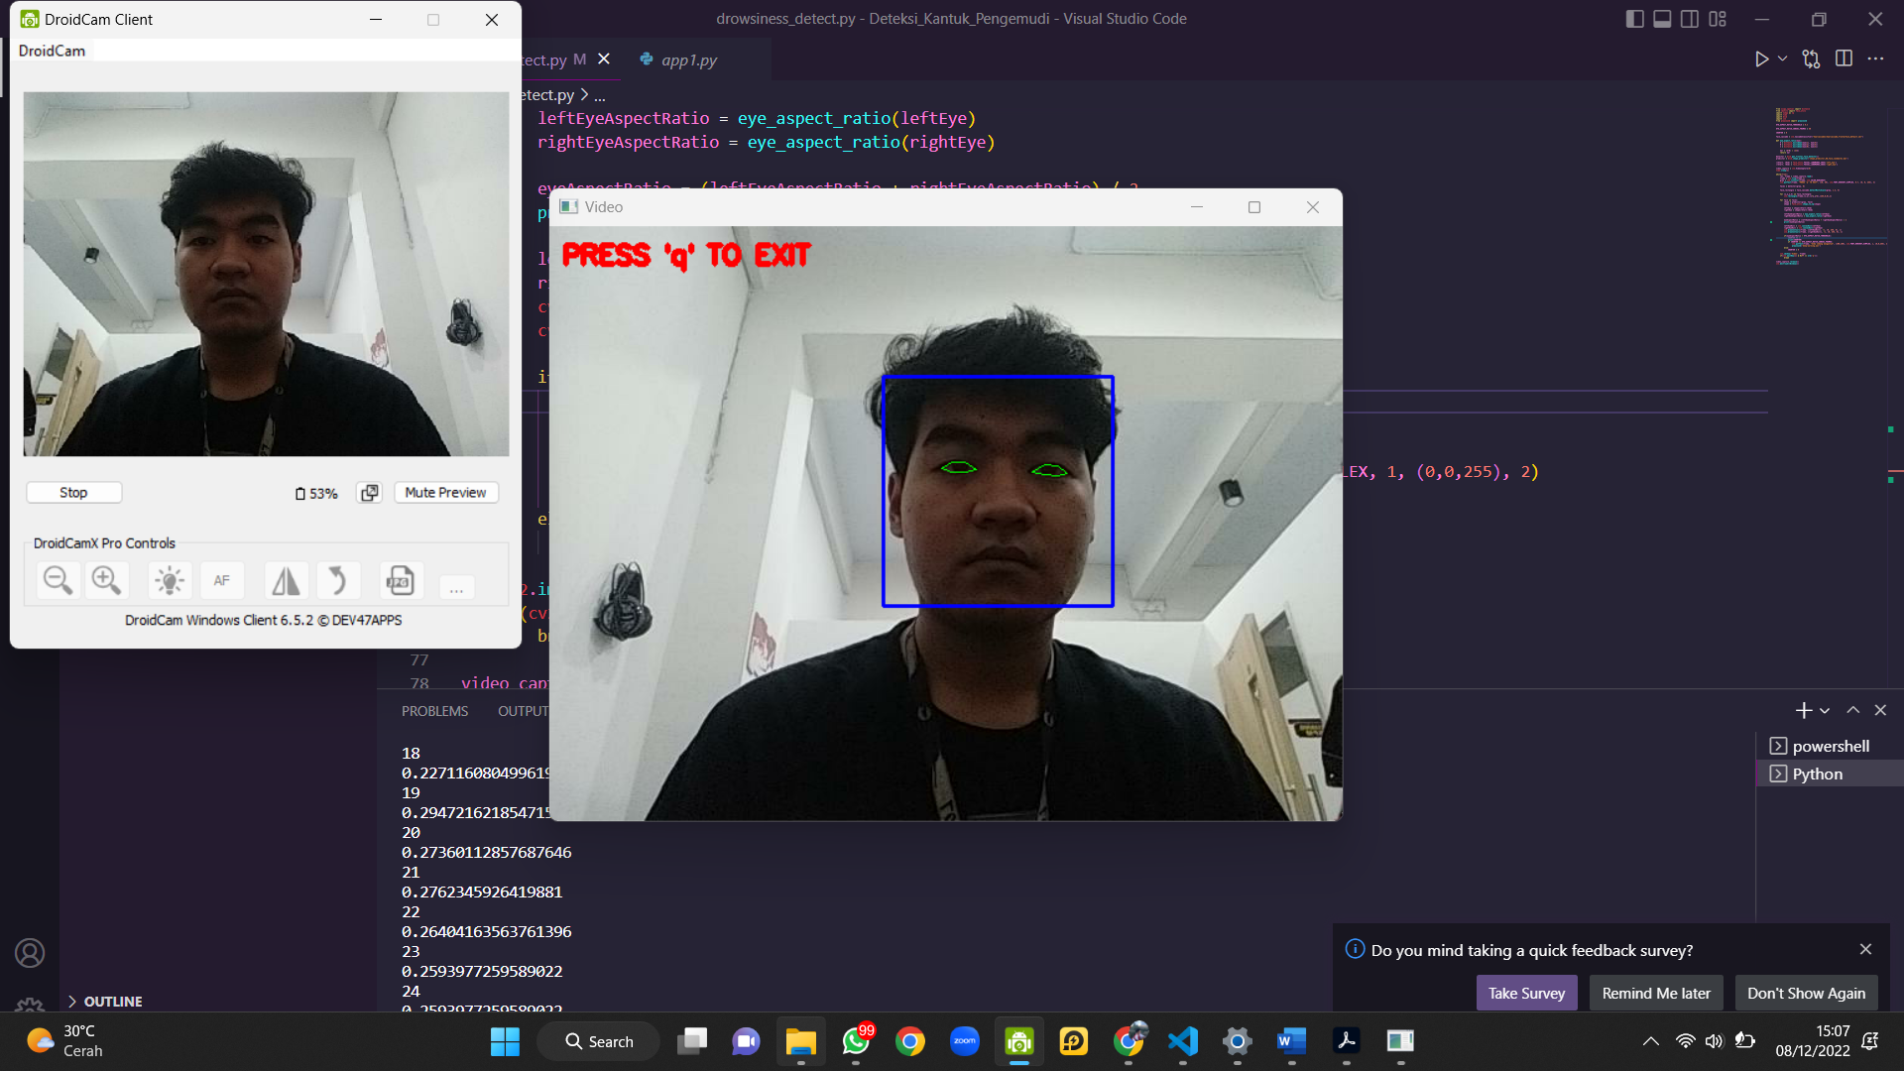

Slide 18
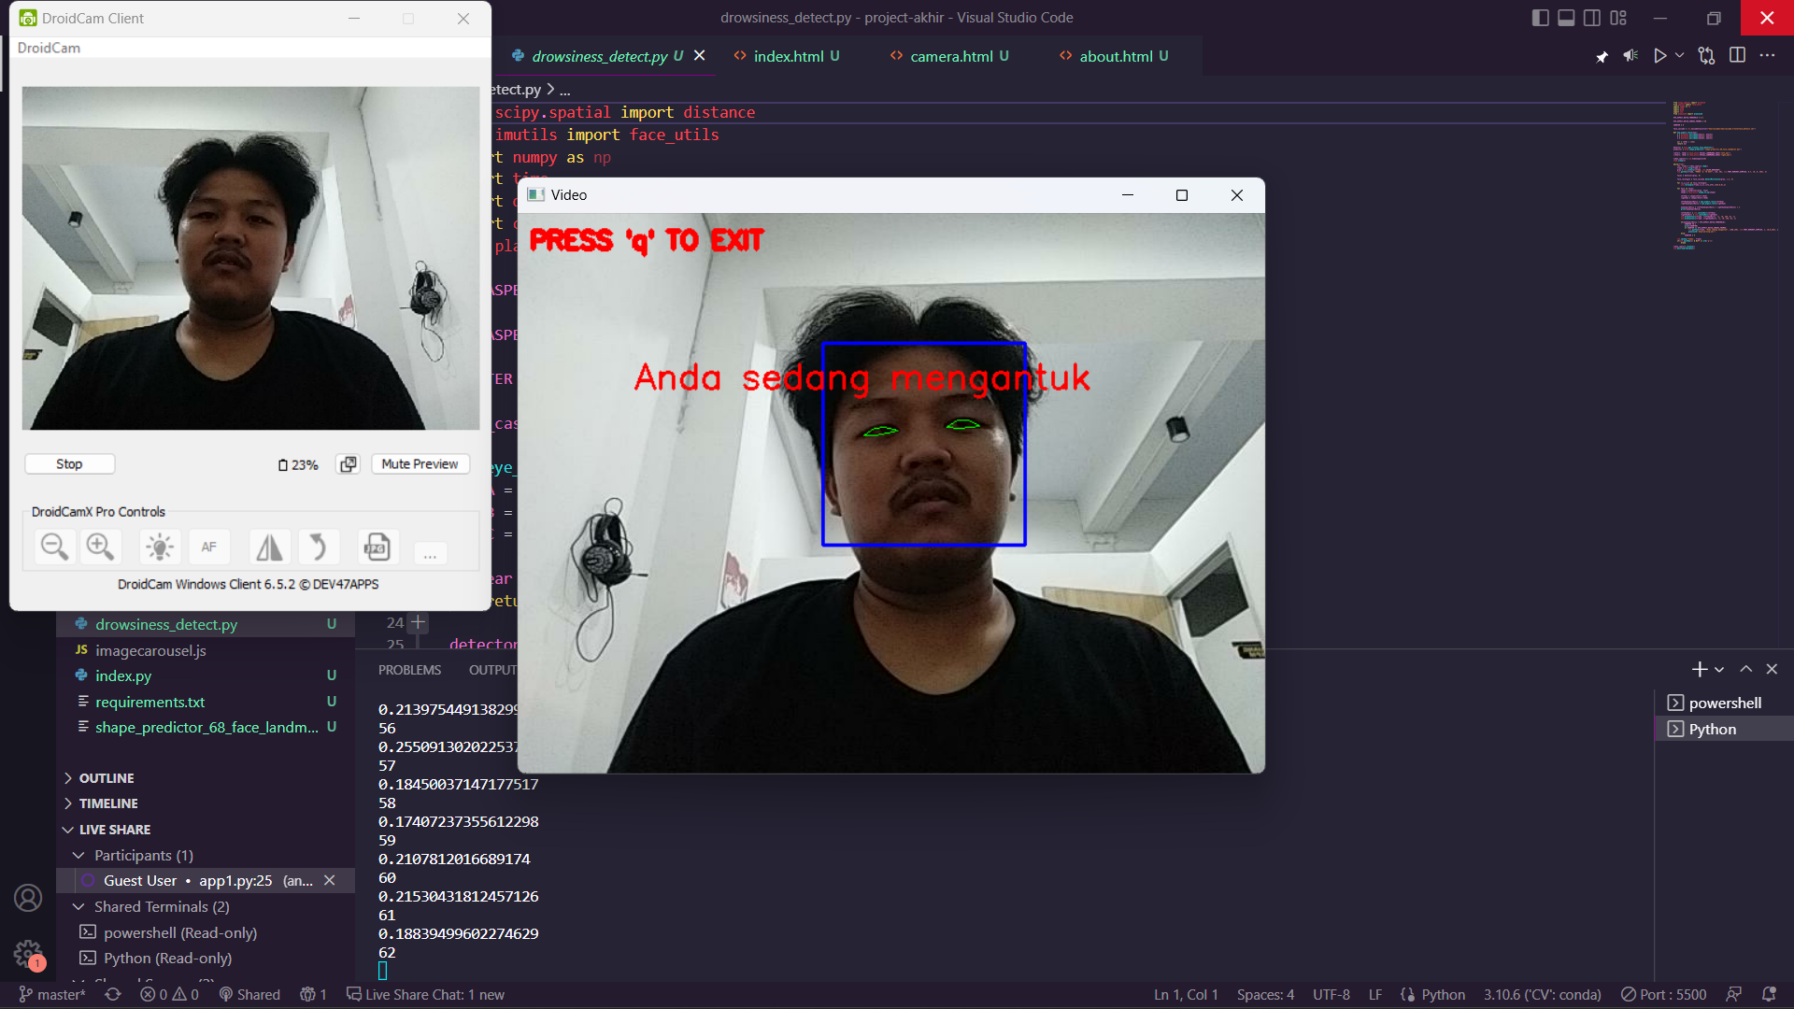

Slide 19
Deployment
06
Deployment merupakan kegiatan yang bertujuan untuk menyebarkan atau mendemonstrasikan hasil penelitian yang telah dilakukan oleh peneliti untuk mengembangkan suatu aplikasi atau website. Ada beberapa proses yang perlu dilakukan sehingga dapat menciptakan suatu aplikasi atau website. Pengguna akan melihat tampilan awal web “Sistem Kamera Kabin Kendaraan” seperti yang ada di gambar. Terdapat 3 fitur pada landing page yaitu beranda, kamera, dan tentang kami. Serta di setiap laman website dilengkapi dengan fitur “Butuh Bantuan?” untuk memberikan kemudahan bagi user yang ingin bertanya lebih jelas kendala terkait yang dialami berkenaan dengan program ini.

Slide 20
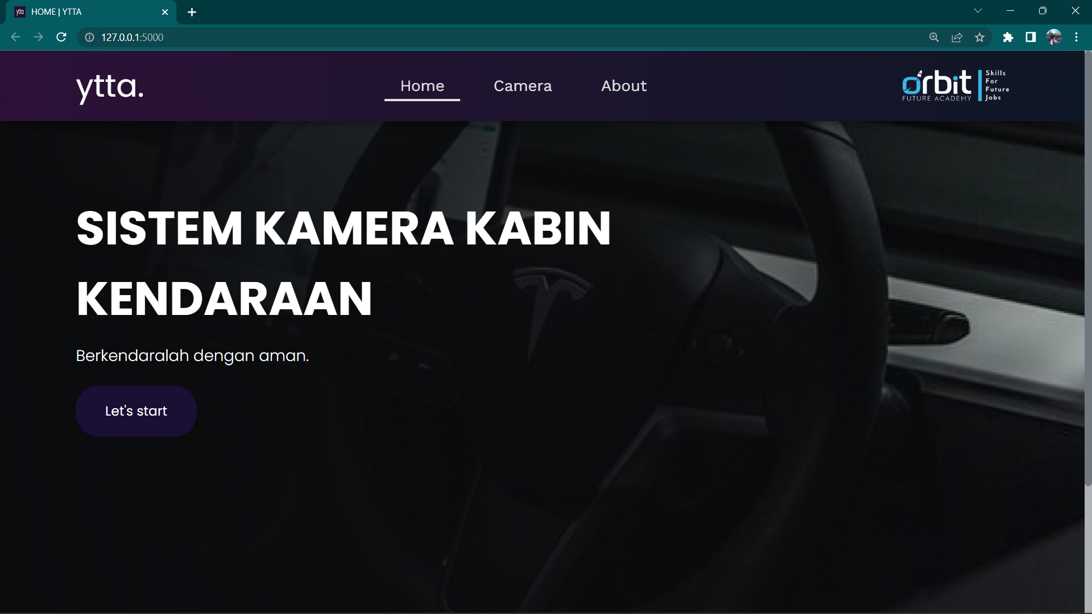
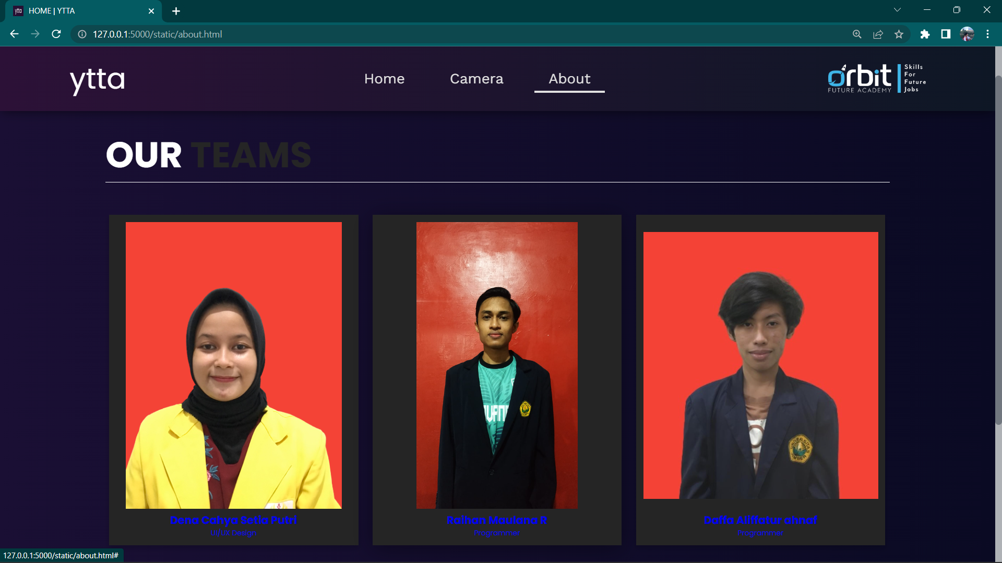

Slide 21
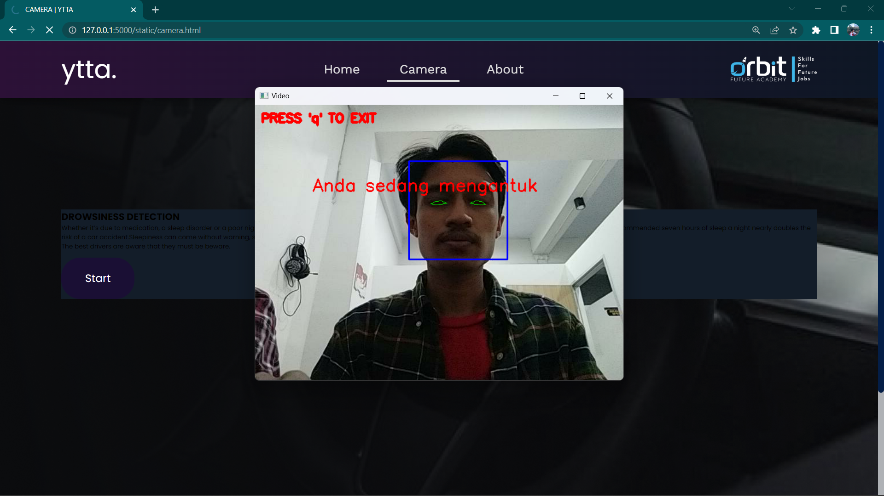
Fitur selanjutnya yang bisa digunakan oleh user adalah fitur kamera. Fitur ini merupakan fitur utama pada program. Saat berkendara fitur ini digunakan oleh pengemudi untuk mendeteksi kantuk pengemudi agar bisa berkendara dengan aman. Selain itu terdapat fungsi tambahan lain yang ada pada fitur ini, yaitu peta (maps) dengan tujuan mempermudah mengarahkan pengemudi menuju tempat tujuan.

Slide 22
No. | AI Project Cycle | Hambatan | Solusi
1 | Problem Solving | Terhambat dalam penentuan ide project, dan juga metode atau algoritma dalam menyelesaikan suatu masalah yang ada | Diskusi dengan tim untuk menentukan ide project terkait masalah yang ada
2 | Data Acquisition | Memakan banyak waktu untuk menentukan dan mencari Data Acquisition | Melakukan pengumpulan dataset lalu diskusi dengan tim terkait pemilihan dataset sesuai ide project
3 | Data Exploration | Student masih bingung dalam penentuan variabel yang akan digunakan | Konsultasi kepada coach pembimbing dimulai dari coding eror’, program saat sedang dites tidak bekerja, hingga pada suara alarm tidak menyala

Slide 23
5 | Evaluation
6 | Deployment | Ketidaksesuaian tampilan web dengan desain yang diterapkan | Dan konsultasi kepada coach pembimbing terkait deployment website sesuai dengan design yang ditetapkan

Slide 24
1. Terlaksana dengan baik dengan mengimplementasikan ilmu yang telah diberikan 2. Proyek ini sejalan dengan visi misi pada Orbit Future Academy 3. Orbit Future Academy mampu memberikan inovasi Artificial Intelligence dalam kehidupan bermasyarakat serta terapat materi menarik yang diberikan 4. Pada program ini terdapat 3 (tiga) fitur yang dapat digunakan oleh pengguna, yaitu : - Beranda - Kamera - Tentang kami
Hasil Akhir

Slide 25
Kesimpulan
Melakukan pembelajaran di Orbit Future Academy mengenai Artificial Intelligence sangat dibutuhkan untuk memudahkan manusia dalam kegiatan salah satunya di bidang bisnis. Tim kami mampu mengimplementasikan projek akhir kami berbasis aplikasi web yang sudah dikembangkan.

Slide 26
THANK YOU!

